Slide 1
DQN 환경 설정
순천향대학교
컴퓨터시스템연구실
이은정
25/02/10

Slide 2
이번 스터디 내용
DDQN
AirSim 환경 설정

Slide 3
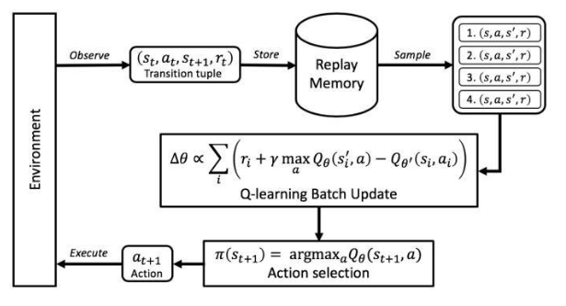
Reply Memory update
St를 살피고, at를 행함
at를 통해 St+1, rt
정보를 가져옴
replay Memory에
튜플로 정보 저장
Δθ∝i∑​(ri​+γamax​Qθ​(si′​,a)−Qθ​(si​,ai​)) 수식을 통해
Q값 업데이트 , 이후 a 선택해 S 변경
reply Memory에서 데이터 학습 시,
중요한 데이터 위주로 학습할 수 있도록 업데이트

Slide 4
Reply Memory update
St를 살피고, at를 행함
at를 통해 St+1, rt
정보를 가져옴
replay Memory에
튜플로 정보 저장
Δθ∝i∑​(ri​+γamax​Qθ​(si′​,a)−Qθ​(si​,ai​)) 수식을 통해
Q값 업데이트 , 이후 a 선택해 S 변경
reply Memory에서 데이터 학습 시,
중요한 데이터 위주로 학습할 수 있도록 업데이트

Slide 5
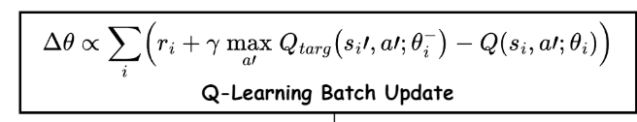

해결책
MOETHOD:
우선순위를 정해 샘플링
HOW:
TD ERROR 기반 우선순위 적용
기존
방식
DDQN
  TD 연산 이후, 최적의 TD 데이터별로 정렬
  Q-LEARNING에서 TD 순으로 데이터 학습

Slide 6
해결책
문제점:
TD-ERROR = 0 이 나오는 tuple은 사용불가로
판단되어 학습에 제외
최적의 데이터만 반복해서 사용함으로 과적합 발생
HOW:
확률적으로 TD-ERROR에 따른 데이터 샘플링
문제점:
1. TD-ERROR = 0일시 그 경험은 재반영 X
2. TD-ERROR 갱신 시, 지속적 재갱신
=> TD-ERROR에 오류 발생 가능성 多

Slide 7
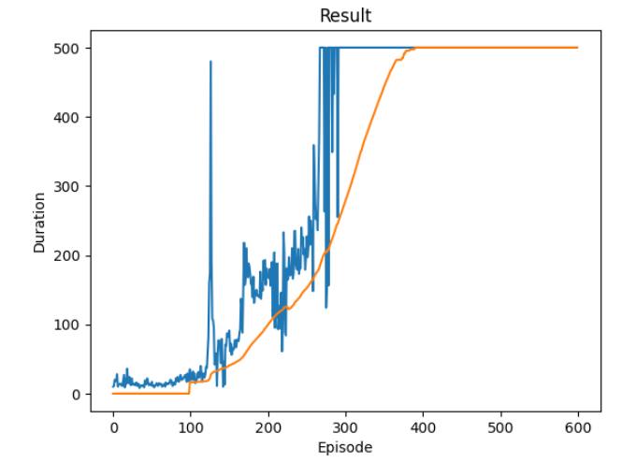
우선순위 적용 확률적 샘플링
3.
초반 TD-ERROR가
클 때에 TD-ERROR
지속적으로 갱신시,
분산이 더 커지고,
한정된 경험만을
학습할 위험 有
TD-ERROR가 0이 되지 않게 하고, 우선순위를 적용한 확률적 샘플링

Slide 8
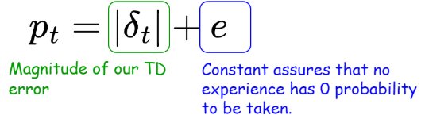

우선순위 적용 확률적 샘플링
기존 TD-ERROR 값에 입실론 값을 추가
=> 1번 문제 해결
* Q값 과소, 과대 평가 경우 모두 절댓값의 크기가 크고,
해당 경험을 많이 학습해 오류를 줄여야 하므로 절댓값을 사용한다
기존 reply-memory에 TD-ERROR 추가 저장
=> 3번 문제 발생

Slide 9
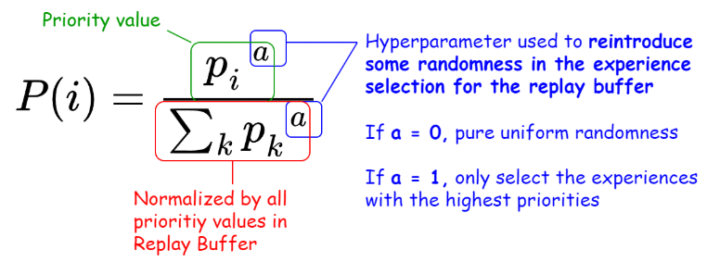
우선순위 적용 확률적 샘플링
* a = 0~1 사이의 파라미터
기존의 TD-ERROR을
1~0 사이의 확률로
바꿈
St, at, St+1, Rt+1, pt
St+1, at+1, St+2, Rt+2, pt+1
St+2, at+2, St+3, Rt+2, pt+2

Slide 10
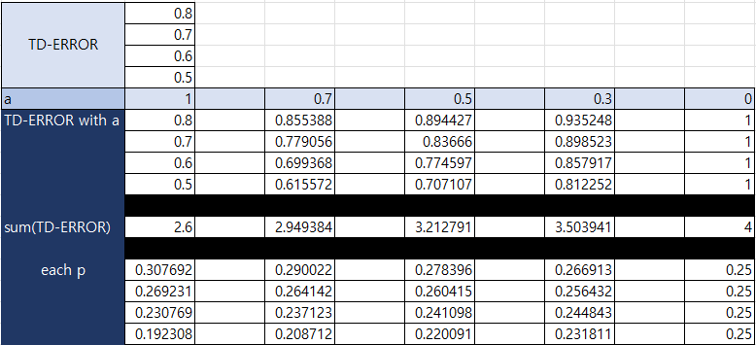
우선순위 적용 확률적 샘플링

Slide 11
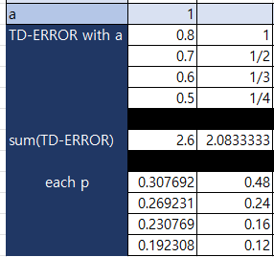
우선순위 적용 확률적 샘플링
문제점:
TD-ERROR가 노이즈에 의해 큰경우, 해당 데이터가 의도치 않게 더욱 많이 학습될 가능성이 있음
=> 1 / rank(내림차순)를 통해 우선순위 결정
문제점:
S, A에 대한 샘플을
너무 자주 갱신할 시,
특정 조합에 대해서만
편향 발생

Slide 12

우선순위 적용 확률적 샘플링
아래와 같은 샘플링으로 가중치를 이용해
TD-ERROR 재 계산
*B = 0; W=1로 수렴
B = 1; 모든 값에 대한 편향 수정
=> 모든 편향에 대해 0~1로 정규화 진행

